Slide 1
Задача классификации
На выборке: синтетической и Breast Cancer Data Set
С использованием моделей: логистической регрессии, нейронной сети, градиентного бустинга
Критерии качества: ROC AUC, PR кривая, сложность модели
Выполнила:
Никитина Мария
Б05-002

Slide 2
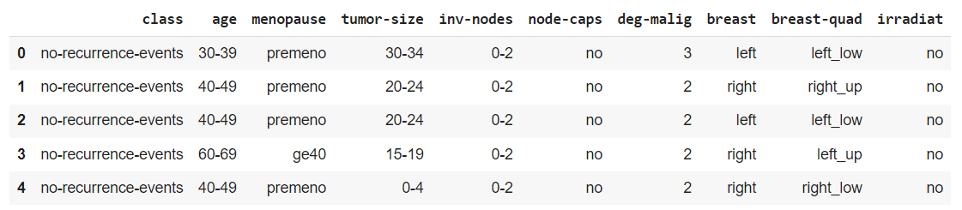
Breast Cancer Data Set
Всего элементов: 285
Количество признаков: 9
Количество классов: 2
no-recurrence-events: 201
recurrence-events: 84
The University Medical Centre,
Institute of Oncology, Ljubljana, Yugoslavia
11.07.1988

Slide 3
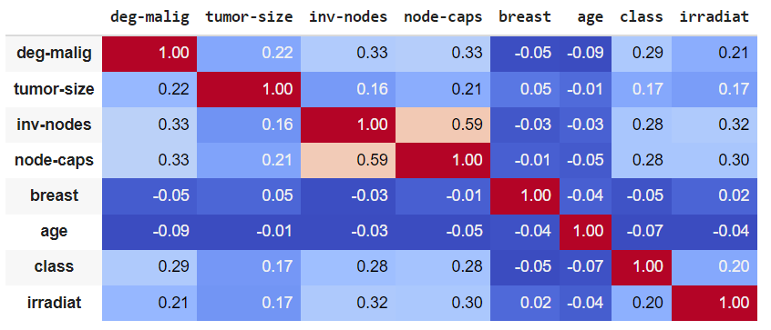
Breast Cancer Data Set
Корреляции
Больше всего нам важны корреляции “Class” с другими признаками. Ни одно значение не превосходит 0,3. Значит, моделям будет тяжело найти закономерности.

Slide 4
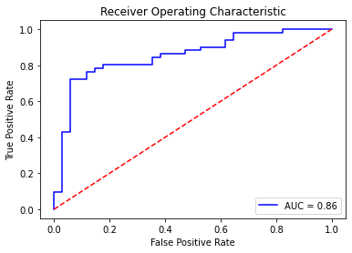
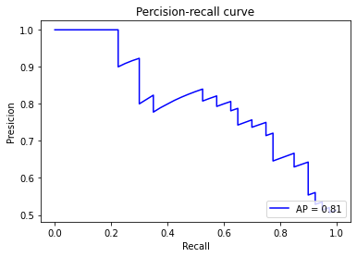
Логистическая регрессия
Использована sklearn.linear_model.LogisticRegression
Параметры (найдены с помощью GridSearchCV):
C = 0.07
Регуляризация l2
Лучшее значение accuracy: 0,78
PR

Slide 5
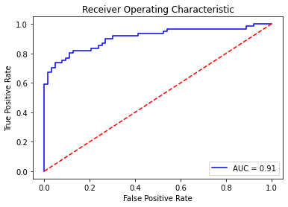
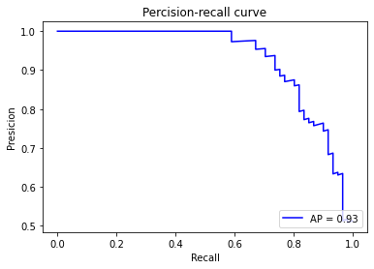
Нейронная сеть
Параметры:
Входной слой с 15 нейронами
2 скрытых слоя с 45 нейронами
1 выходной нейрон
Функция активации: nn.Sigmoid
Лучшее значение accuracy: 0.83
Функция потерь: nn.BCEWithLogitsLoss
Оптимизационный алгоритм: Adam
Lr = 0,0003
Количество эпох: 1000
PR

Slide 6
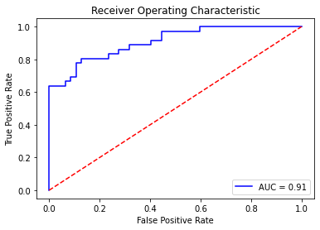
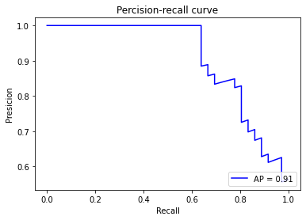
Градиентный бустинг
Использована sklearn.ensemble. GradientBoostingClassifier
Параметры (найдены с помощью GridSearchCV):
n_estimators: 200
learning_rate: 1.0
Loss: exponential
Max_depth: 3
Лучшее значение accuracy: 0,84
PR

Slide 7



Почему не accuracy
$$accuracy=\frac{TP+TN}{TP+TN+FP+FN}$$
Пусть есть 110 элементов. 100 принадлежат классу 1, 10 принадлежат классу 0. Пусть 90 элементов верно определены в класс 1 и 5 элементов верно определены в класс 0. Тогда:
 | Y = 1 | Y = 0
Pred = 1 | True Positive (TP) | False Positive (FP)
Pred = 0 | False Negative (FN) | True Negative (TN)
$$accuracy=\frac{90+5}{90+5+10+5}=86,4$$
Теперь просто будем присваивать всем элементам класс 1:
$$accuracy=\frac{100+0}{100+0+10+0}=90,9$$

Slide 8
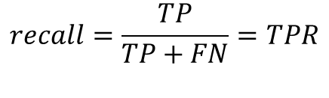


Почему не accuracy
Точность:
$$precision=\frac{TP}{TP+FP}$$
– доля объектов, выделенных классификатором как положительные и действительно являющихся положительными
Полнота:
$$recall=\frac{TP}{TP+FN}=TPR$$
– доля верно принятых объектов
$$FPR=\frac{FP}{FP+TN}$$
– доля неверно принятых объектов
PR

